Slide 1
GOD PRAKSIS-TRÆNING TIL PERSONLIGT BESKYTTELSESUDSTYR

Slide 2
INDLEDNING (TIL UNDERVISEREN)
Som en del af implementeringen af NEPSIs ‘Good Practices’ har NEPSI udviklet nogle undervisningsmaterialer.
Hver PowerPoint-træningspakke dækker et emne, der er relevant for arbejdere på tværs af alle industrier, der bruger materialer, der indeholder krystallinsk silica. Pakkerne indeholder information om risici for støveksponering relateret til emnet, god praksis og tilgængelige foranstaltninger til at reducere eksponeringen. Formålet med undervisningsmaterialet er at informere medarbejderne og hjælpe dem med at bruge kontrolforanstaltningerne effektivt og reducere deres eksponering for respirabelt krystallinsk silica (RCS) på arbejdspladsen.
Brug den tomme skabelon og pladsholdere til at tilføje yderligere oplysninger i træningspakken efter behov.

Slide 3
BEMÆRK
Oplysningerne i denne PowerPoint-træningsdokument er af rådgivende og informativ karakter. Det er hverken en standard eller en forskrift. Det skaber ikke nye juridiske forpligtelser og ændrer heller ikke eksisterende forpligtelser skabt af sundhedslovgivning og -politik.

Slide 4
INTRODUKTION
Det er meget vigtigt at lære, hvordan man beskytter sig selv mod arbejdsrelaterede sundhedsrisici.
I det følgende vil du lære om:
Hvad personligt beskyttelsesudstyr (PPE) er, og hvordan det kan hjælpe med at minimere vores eksponering for skadelige RCS
Hvornår og hvordan man bruger PPE
Bedste praksis for brug af PPE
Her er der plads til, at underviseren kan skrive noget - hvis du har tilføjet din egen slide, giv venligst en kort oversigt over indholdet.
Notes:
Langvarig eksponering til respirabel krystallinsk silica (RCS) kan på lang sigt føre til alvorlige helbredsproblemer. Af den grund er det vigtigt, at alle arbejdere er opmærksomme på, hvordan de kan begrænse eller eliminere eksponering for silicastøv.
Denne PowerPoint-præsentation dækker korrekt brug af personlige værnemidler (PPE) for arbejdere, der udsættes for respirabelt krystallinsk silicastøv (RCS).

Slide 5

TEKNIKKER TIL BEGRÆNSNING AF STØV
GOD HYGIEJNE PÅ ARBEJDSPLADSEN
Du kan forhindre støv i at samle sig over tid ved at vaske dit arbejdstøj og støvsuge støv produceret af processerne– et rent arbejdsområde er sikkert arbejdsområde
VAND
Hvis man holder processerne våde, forhindrer man støv i at blive luftbåret ved at binde partiklerne i vand
Brug af personligt beskyttelsesudstyr er en af de fem vigtigste teknikker til begrænsning af støv.
BESKYTTELSESUDSTYR
Personligt beskyttelsesudstyr (f.eks. mundbind) beskytter arbejdere mod støv, når alle andre kontrolforanstaltninger er utilstrækkelige til at kontrollere eksponeringsrisici
INDESLUTNING
Udførelse af RCS-producerende processer i et lukket system forhindrer støveksponering ved kilden
UDSUGNING / VENTILATION
Opfang RCS ved kilden, før vi udsættes for det, og udskift forurenet luft med ren luft.

Slide 6

TYPER AF PERSONLIGT BESKYTTELSESUDSTYR
Øreværn
Hjelm
Beskyttelsesbriller
Maske / åndedrætsværn
Overalls
Jakke
Støvler
Handsker
Notes:
PPE er enhver form for beskyttelsesbeklædning eller -udstyr designet til at beskytte individets krop mod skader eller infektion.
Selvom PPE bør være tilgængeligt på alle steder, bør brugen af det være en sidste udvej, når alle andre kontrolforanstaltninger er blevet afprøvet og ikke har begrænset støveksponeringen tilstrækkeligt.

Slide 7
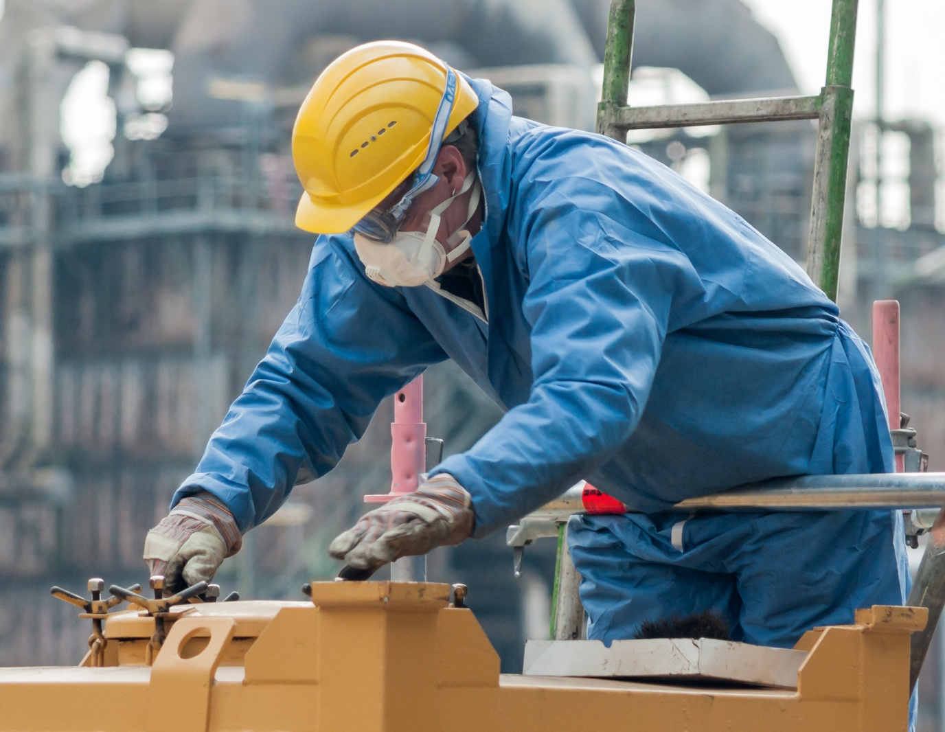
HVORFOR BRUGE PPE?
PPE bruges til at beskytte brugeren mod fysisk skade og farer på arbejdspladsen, herunder respirabelt krystallinsk silicastøv
Brug af PPE (når det er nødvendigt) er vigtigt, fordi det er en forebyggende foranstaltning, der hjælper med risikokontrol
Åndedrætsværn hjælper med at minimere vores eksponering for skadeligt respirabelt krystallinsk silicastøv (RCS)

Slide 8


RISICI VED DENNE AKTIVITET
Det er vigtigt ift. beskyttelse mod RCS, at udstyret fungere korrekt
Langvarig eksponering for høje niveauer af RCS kan forårsage invaliderende lungesygdomme.
Det er vigtigt, at vi beskytter os selv mod udsættelse for dette luftbårne støv hver dag.
Ved at følge god praksis i dag beskytter vi vores fremtidige sundhed.
Hvad vil du gerne lave, når du går på pension?

Slide 9
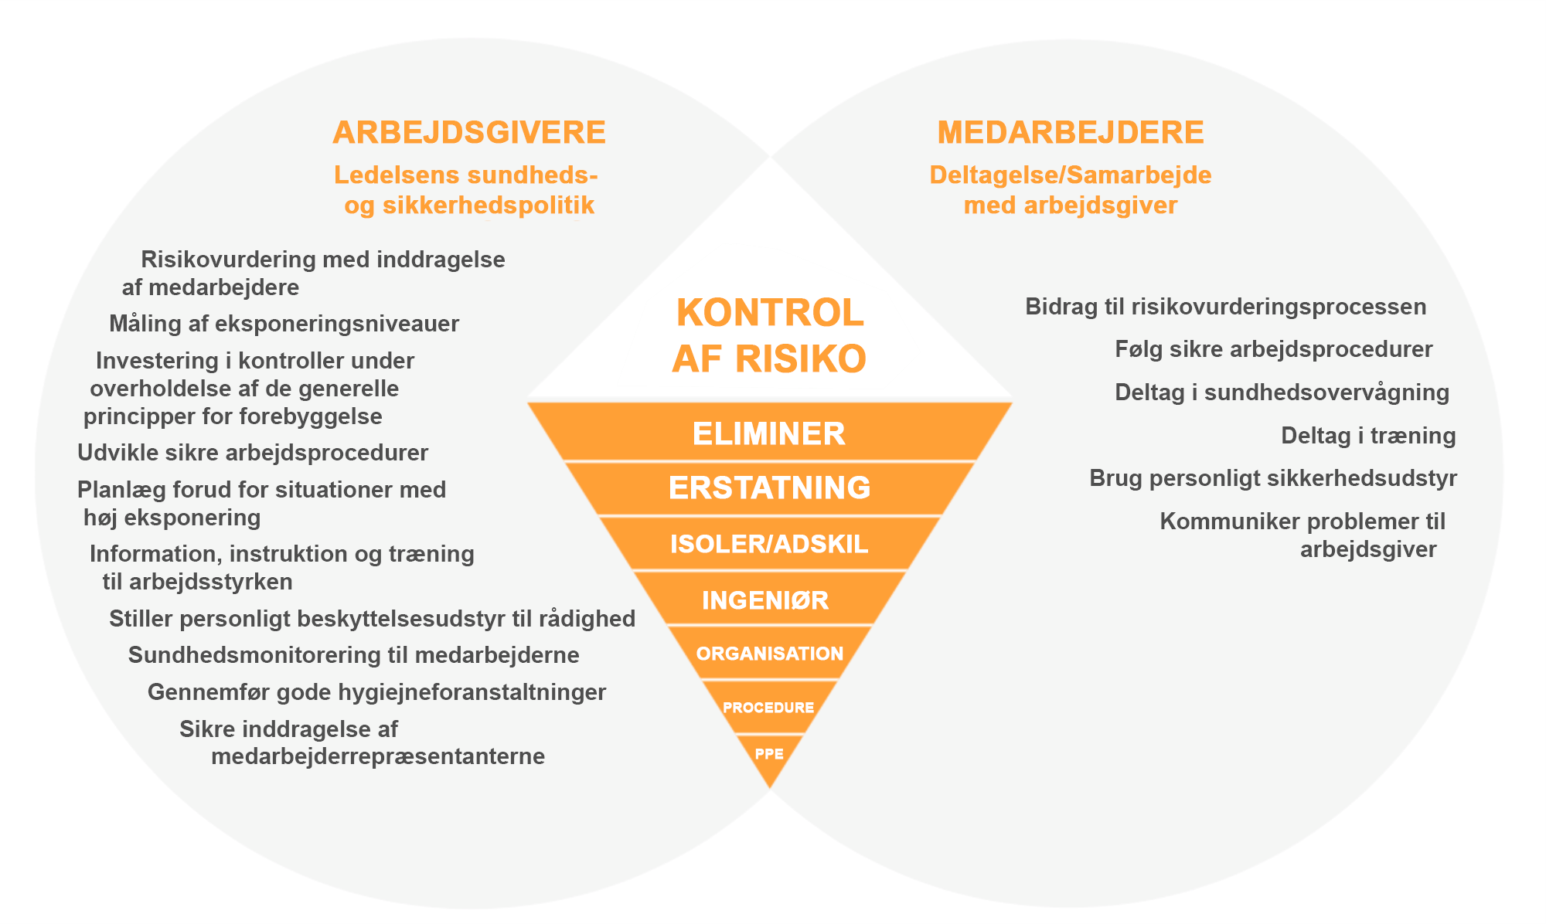
RISIKOKONTROL-HIERARKI
Fordi PPE kun beskytter bæreren, og fordi det kan misbruges eller beskadiges, er det ikke helt pålideligt.
Arbejdere bør kun bære PPE, når de bliver bedt om det, og som en sidste udvej, når andre former for støvkontrol ikke er tilstrækkelige.
Notes:
Følgende diagram opsummerer risikostyringsprocessen fra både arbejdsgivers og medarbejders perspektiv, når det anvendes til kontrol af respirabelt krystallinsk silica. Sundhed- og sikkerhedssysterme, der er implementeret i virksomhederne, skal respekteres af både arbejdsgiver og medarbejder.

Slide 10

HVILKEN TYPER PPE BRUGER VI?
Plads til at underviseren kan skrive noget — Indsæt oplysninger om PPE relevante for din arbejdsplads.
Notes:
PPE bør kun bæres, når man specifikt får det at vide, og bør vælges på basis af ydeevne (f.eks. beskyttelsesfaktor), komfort og holdbarhed.
Opgaver, der kræver brug af PPE, vil blive markeret med passende skiltning og piktogrammer.
Der skal bruges beskyttelsestøj (overalls) ved alle støvede opgaver. Mørke overalls kan bruges til at indikere støvforurening.

Slide 11
TJEK, OM UDSTYRET ER BESKADIGET
Før du bruger PPE, skal du kontrollere udstyret for skader såsom:
Revner
Flænger
Spild
Revner, stød (hjelme, masker, beskyttelsesbriller, tåkapper)
Udskift beskadiget PPE med det samme.
(overalls, handsker, støvler)
Notes:
Når det er blevet bekræftet, at PPE er nødvendigt til den aktuelle opgave, bør arbejderne sikre, at deres genstande er fri for skader eller meget slidt.
Beskadiget PPE udsætter arbejdere for unødig risiko. Hvis noget udstyr bruges regelmæssigt eller deles blandt arbejderne, vil det sandsynligvis blive beskadiget ved længerevarende brug.
Så snart PPE er beskadiget, skal det straks udskiftes.

Slide 12
KORREKT BRUG
Når du bruger PPE, skal du sikre dig, at det:
Passer bæreren rigtigt
Kompromitterer ikke bærerens evne til at udføre opgaven sikkert (f.eks. begrænset syn)
Er kompatibel med yderligere PPE
Notes:
Det er måske ikke en behagelig oplevelse at bære PPE, men det er vigtigt at sikre, at det bliver båret korrekt.
Genstande som masker, briller og hjelme skal justeres, så de passer til bærerens størrelse.
Når du bærer flere forskellige former for personligt sikkerhedsudstyr (såsom en støvmaske og et svejsevisir), skal du sikre dig, at de er kompatible.
Vær også opmærksom på andre faktorer, der kan reducere effektiviteten af PPE, såsom skæg. Arbejdere med skæg bør bruge luftforsynet åndedrætsværn for at undgå, at støv kommer ind i masken.

Slide 13
EFTER BRUG
Hvor det er muligt, skal du bruge faciliteter såsom luftbrusere for at fjerne støv fra PPE sikkert
Opbevar snavset tøj og udstyr i de dertil udpegede faciliteter
Tag ikke beskidt PPE med hjem
Udskift PPE efter producentens anvisninger
Notes:
Efter brug skal PPE rengøres (hvis nødvendigt) og opbevares et passende sted. PPE, såsom tøj, bør rengøres af arbejdsgiveren.
PPE bør aldrig under nogen omstændigheder tages med hjem.

Slide 14

FILTRE
Støvmasker og filtre er normalt klassificeret som FFP1, FFP2 og FFP3.
Da respirabelt krystallinsk silica-støv (RCS) betragtes som højrisiko-, skadeligt støv, skal du sørge for at bruge FFP2- eller FFP3-klasse støvmasker med filtre eller N95-filtre eller højere, afhængig af din risikovurdering.
Klassificeringen af en maske vises på etiketten

Slide 15

GØR DIT TØJ RENT
For at undgå unødig udsættelse for støv, brug altid passende rengøringsudstyr, når det er tilgængeligt.
Notes:
Det følgende viser god praksis i forbindelse med rengøring af PPE. Ved siden af videobilledet ser du en graf og en rød søjle, der illustrerer støvkoncentrationen i mg/m3.
Målingen af støvkoncentrationen handler ikke om respirabel krystallinsk silica, den er baseret på en semi-kvantitativ måling. Det væsentlige er ikke støvkoncentrationsværdien, men den relative forskel mellem eksponeringsniveauer når man følger anbefalingerne og ikke gør

Slide 16
ANBEFALINGER MHT. PPE
DET ANBEFALES, AT DU
Følger producentens instruktioner
Sørger for, at PPE-elementerne passer korrekt. Åndedrætsværn må ikke kompromitteres af skæg.
Kontrollerer, at PPE-artikler er kompatible, når de bruges sammen
Gør genanvendeligt personligt beskyttelsesudstyr rent efter brug og efter behov, og opbevar det i de dertil udpegede områder.
Holder snavsede overalls adskilt til rent tøj og få dem vasket regelmæssigt
DET ANBEFALES, AT DU IKKE
Bruger PPE, der er ødelagt eller meget slidt
Bruger PPE unødigt. Nogle former for personlige beskyttelsesudstyr kan begrænse bærerens evne til at udføre en opgave sikkert.
Tager PPE med hjem

Slide 17
KONKLUSION
Der er 3 nemme trin at huske, når du bruger PPE:
Kontroller PPE for tegn på beskadigelse
Sørg for, at PPE er korrekt monteret (og at åndedrætsværn ikke kompromitteres af skæg)
Efter brug skal PPE opbevares i et passende rent område
Her kan underviseren tilføje kontekstuelle konklusioner
Notes:
PPE bør kun bruges som en sidste udvej, når alle andre kontrolforanstaltninger er utilstrækkelige til at kontrollere støveksponering. Når PPE er nødvendigt, bør dets brug kontrolleres og overvåges.

Slide 18
TOM SLIDE
Brug dette slide til at lave tilpasset undervisningsmateriale til et bestemt arbejdsmiljø/-kontekst.
For at ændre billedet, højreklik > skift billede > fra fil.
For at oprette flere slides skal du klikke på fanen 'Ny slide' ovenfor.

Slide 19
YDERLIGERE LÆRINGSRESSOURCER
God Praksis for Personligt Beskyttelsesudstyr (Opgaveark 2.1.15)
NEPSI God Praksis-Guide
NEPSI Guide for SMV'er
Besøg NEPSI E-Learning Platform på training.nepsi.eu for flere læringsressourcer om RCS

